Slide 1
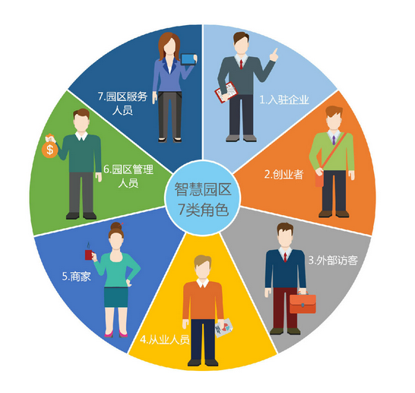


第2单元 软件需求开发

Slide 2
需求开发内容组成表
模块名称 | 内容名称
预备知识 | UML概述 Rose概述
业务调研报告 | 业务调研方法 业务调研资料整理 业务调研报告编写
解读业务调研报告，规划用例图 | 用例图基础知识 用例概念解析 解读业务调研报告，设计用例 使用Rose绘制用例图
解读业务调研报告，编写用例描述 | 事件流基础知识 事件流概念解析 解读业务调研报告，编写事件流描述 投核保系统时间流描述

Slide 3
需求开发内容组成表
模块名称 | 内容名称
解读业务调研报告，用例关系分析 | 用例与参与者关系基础知识 用例与参与者关系概念解析 解读业务调研报告，分析用例与参与者关系 使用Rose绘制用例关系和参与者关系 投核保系统用例关系和参与者关系
解读业务调研报告，完成领域类图设计 | 领域类图基础知识 领域类图概念解析 解读业务调研报告，完成用例图设计领域类图 使用Rose绘制领域类图 投核保系统领域类图设计

Slide 4
需求开发内容组成表
模块名称 | 内容名称
解读业务调研报告，编写数据字典 | 数据字典基础知识 接卸数据字典 解读调研报告，编写数据字典 投核保系统数据字典
解读业务调研报告，分析非功能需求 | 非功能需求基础知识 解析非功能需求 解读业务调研报告，分析非功能需求 编写投核保系统非功能需求文档
编写需求分析报告 | 需求分析报告基础知识 如何编写需求分析报告 编写投核保系统需求分析报告

Slide 5
学习流程
需求开发实训项目启动
整理业务调研报告
UML概述
Rose概述
解读业务调研报告、规划用例图
编写数据字典
解读业务调研报告、设计用例描述
解读业务调研报告、设计用例关系
解读业务调研报告、设计领域类图
编写需求分析报告
解读业务调研报告、分析非功能需求

Slide 6

1、 概述
需求的定义
需求类型

Slide 7
1.1 需求定义
组织或客户对系统、产品高层次的目标需求，由管理人员或市场分析人员确定
业务需求
描述了用户通过使用本软件产品必须要完成的任务
开发人员必须实现的功能，使得用户通过使用此软件能完成他们的任务，从而满足了业务需求。
质量特征
用户需求
非功能性需求
约束和假设
功能需求
系统需求
软件需求规格

Slide 8

1.2 需求的类型
功能需求：必须执行的功能
非功能需求：性能要求、可靠性要求、安全性要求

Slide 9

病例信息管理系统
编号 | 功能需求
1 | 提供病历信息录入
2 | 提供病历信息的条件查询
3 | 提供统计、月统计、年统计，并提供打印功能

Slide 10
病例信息管理系统
编号 | 性能需求
1 | 必须支持100个客户的同时访问
2 | 应该在10秒内必须从10000条记录中检索出需要的患者信息
3 | 应该在2分钟之内给出季度统计报告

Slide 11
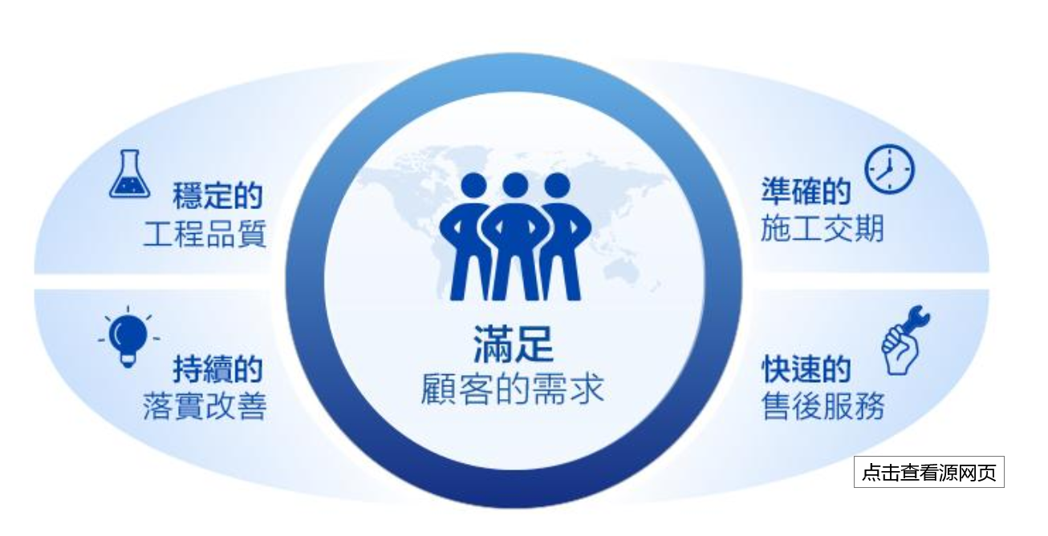
2、 需求工程
需求获取
需求分析
需求规格编写
需求验证
需求变更管理

Slide 12
2.1 需求获取
软件需求
主要任务：是和用户方的领导层、
业务层人员访谈把握用户的具体需
求方向和趋势，了解现有的组织架
构、业务流程、硬件环境、软件环
境、现有系统的运行状况等信息
用户要求
基线需求
扩展需求

Slide 13
需求获取需要执行的活动：
1、了解客户方的所有用户类型以及潜在的类型
2、对用户进行访谈和调研
3、对用户需求作进一步分析和整理
4、呈交需求文档
标明未定的需求项
使需求符合系统目标
保证需求项之间的一致性
功能性需求
非功能需求
环境限制
设计约束
为什么？
做什么？
隐含需求

Slide 14

需求获取注意问题
1、识别真正的客户
2、正确理解客户的需求
3、具备较强的忍耐力和清晰的思维
4、使用符合客户语言习惯的表达
5、提供需求开发评估报告
6、尊重开发人员和客户的意见，妥善解决矛盾
7、划分需求的优先级
8、说服和教育客户

